Slide 1
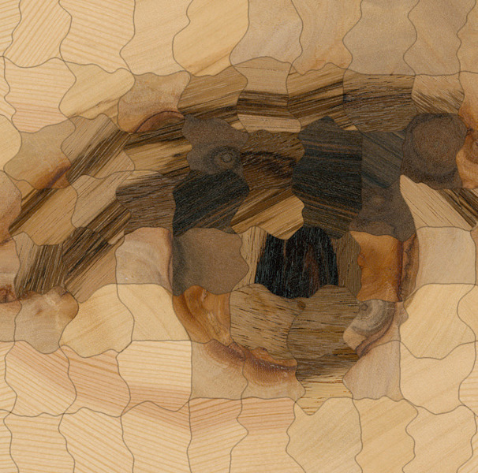
Eerste tussentijdse presentatie Parket Style Transfer: Afbeeldingen Hercreëren met Houten Pixels
Matthias Vandersanden

Slide 2
Inhoudstafel
Woodpixel
Pipeline
Histogram matching
Patch matching
Histogram correction
Patch selection
Patch shape
Alternatieve invalshoeken

Slide 3
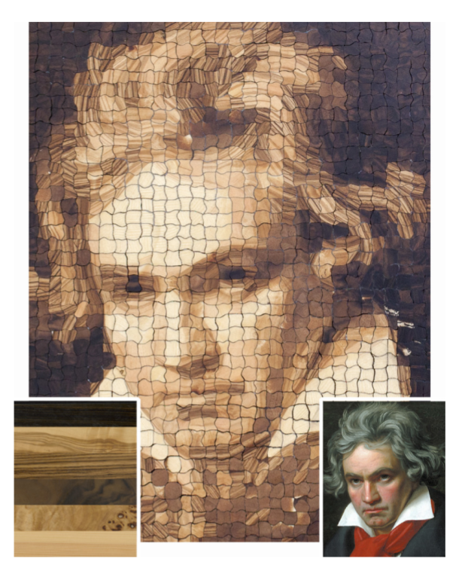
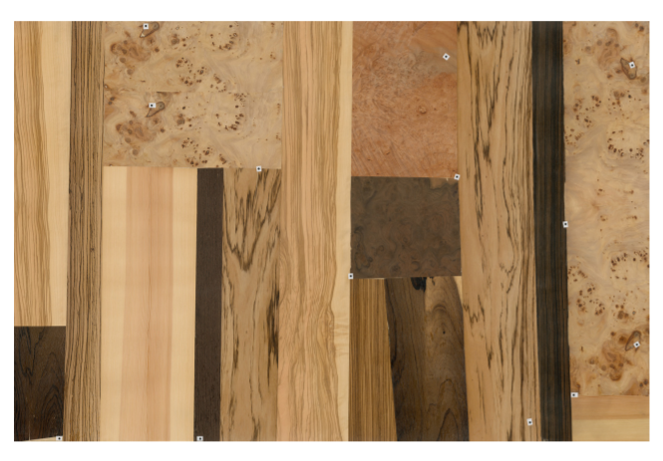
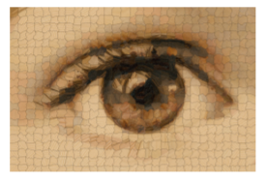
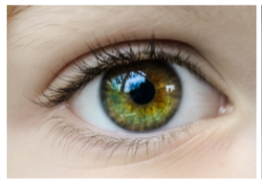


Originele paper
Woodpixel [1]
$$I_{S}$$
$$I_{T}$$

Slide 4
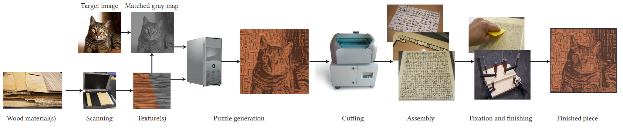
Pipeline

Slide 5
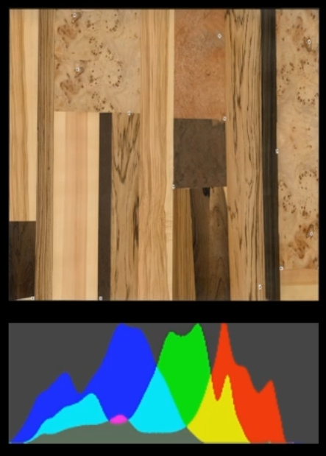
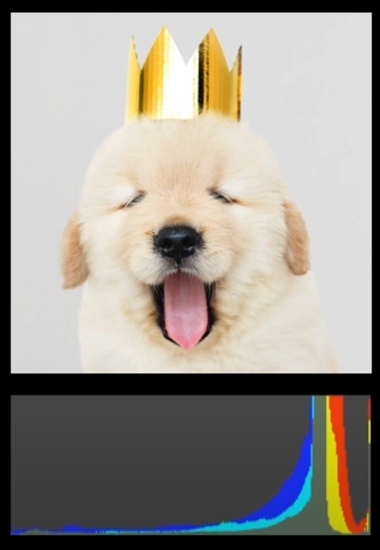
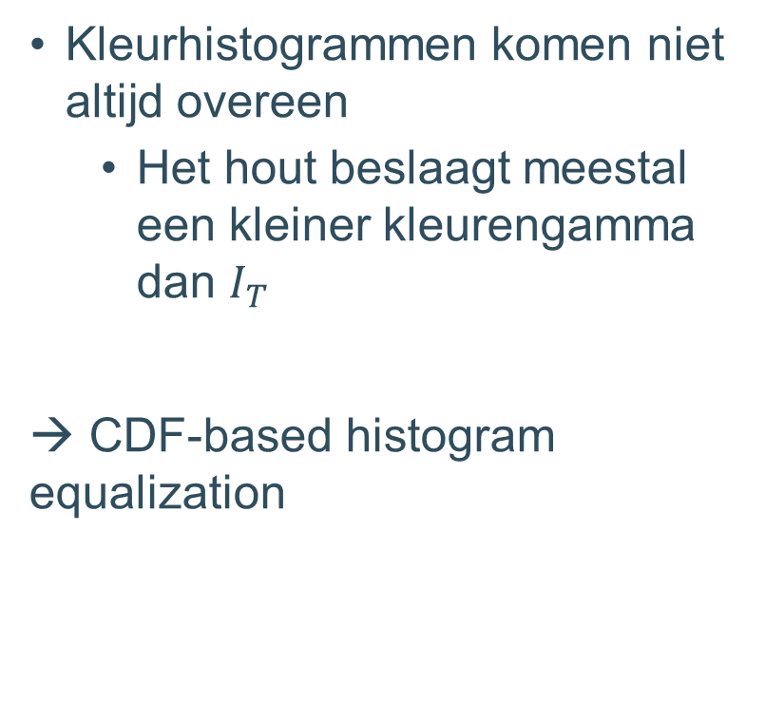
Histogram matching
Kleurhistogrammen komen niet altijd overeen
Het hout beslaagt meestal een kleiner kleurengamma dan $I_{T}$
→ CDF-based histogram equalization

Slide 6
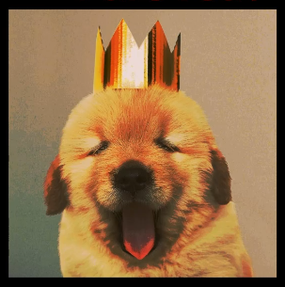
Histogram matching
RGB histogram matching geeft verrassende resultaten
→ Enkel werken met grijswaarden (intensiteitshistogrammen)

Slide 7
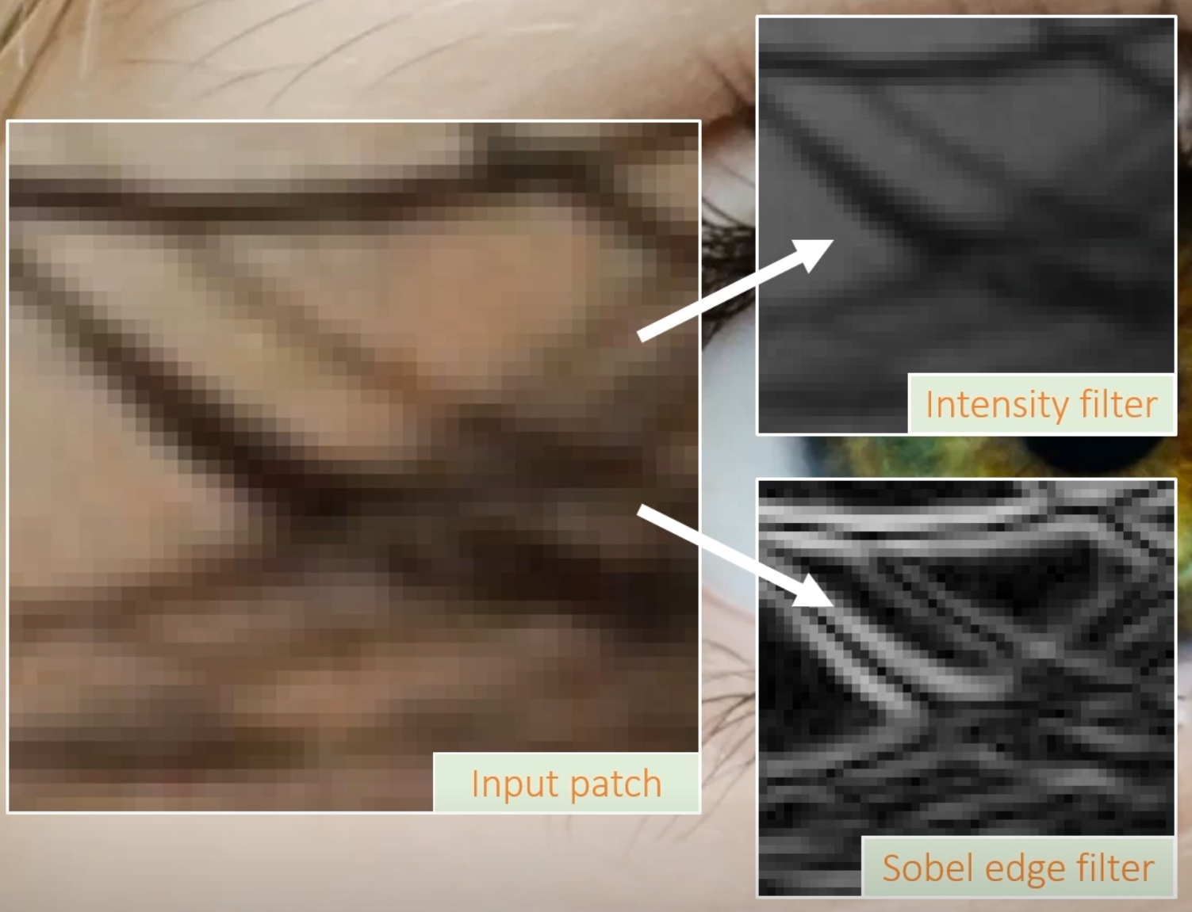
Patch matching
Maakt gebruik van een euclidische afstand tussen originele patch en 2 features
Intensiteit
Randen
Misschien interessant om andere features te testen

Slide 8
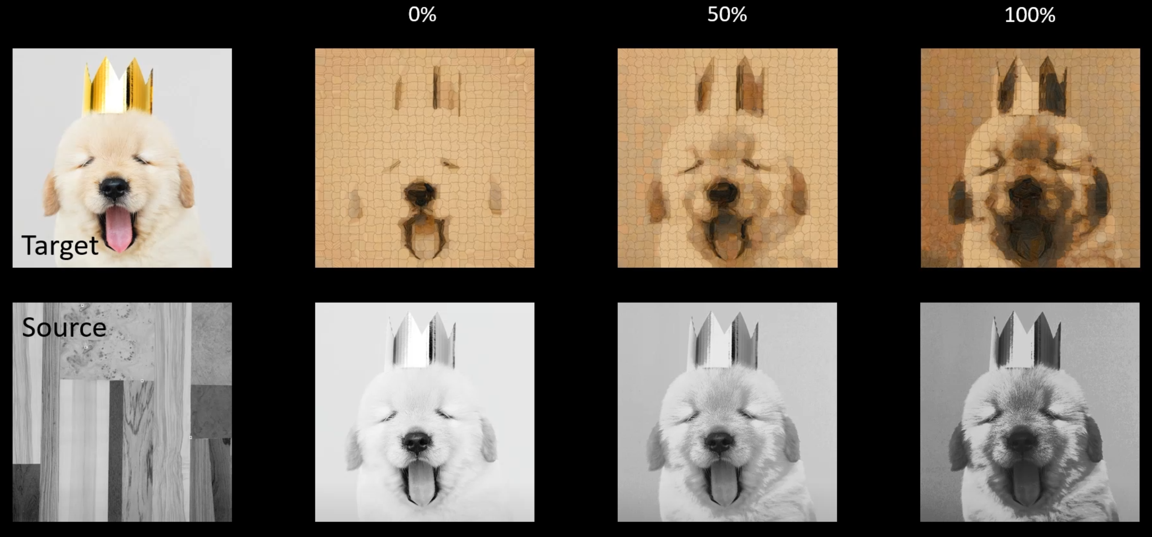
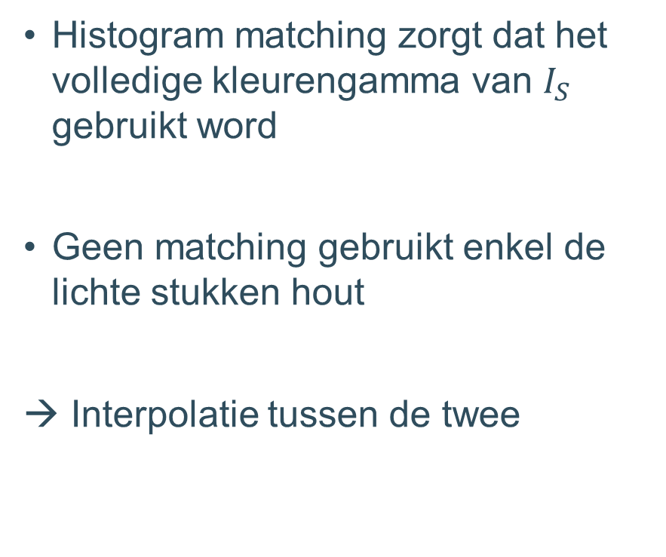
Histogram correction
Histogram matching zorgt dat het volledige kleurengamma van $I_{S}$ gebruikt word
Geen matching gebruikt enkel de lichte stukken hout
→ Interpolatie tussen de twee

Slide 9
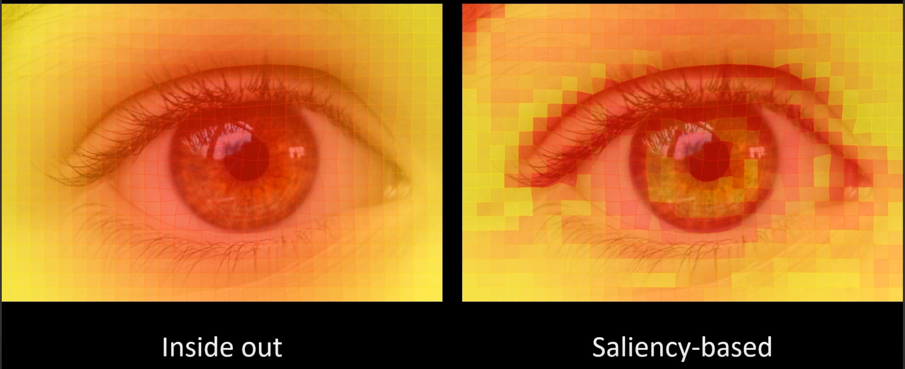
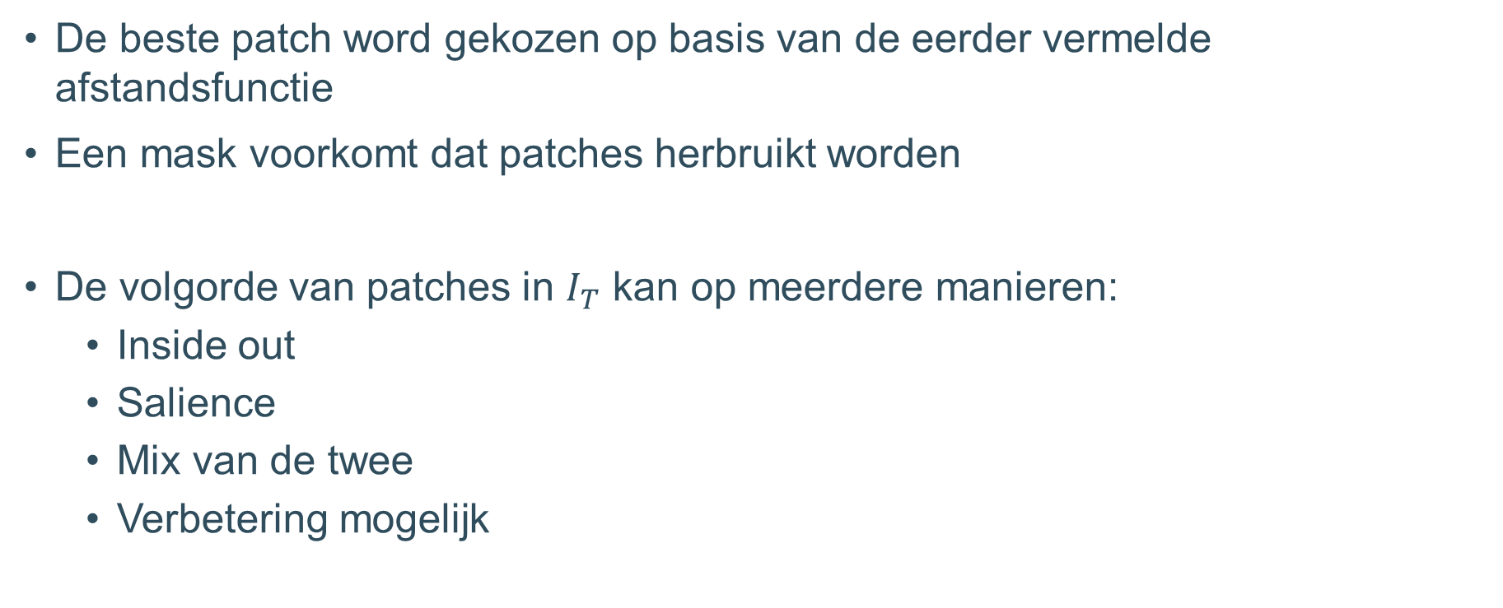
Patch selection
De beste patch word gekozen op basis van de eerder vermelde afstandsfunctie
Een mask voorkomt dat patches herbruikt worden
De volgorde van patches in $I_{T}$ kan op meerdere manieren:
Inside out
Salience
Mix van de twee
Verbetering mogelijk

Slide 10
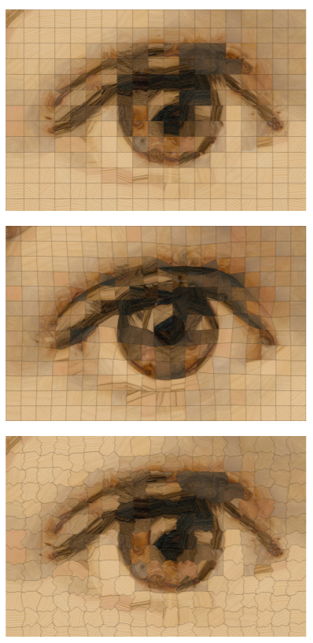
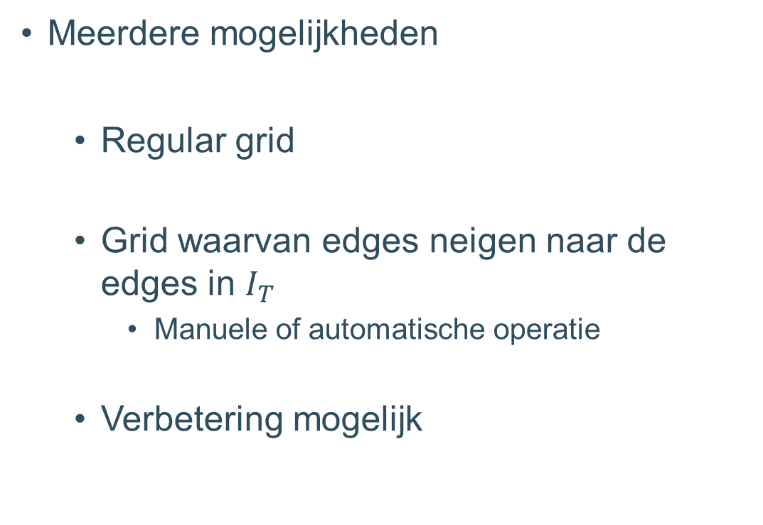
Patch shape
Meerdere mogelijkheden
Regular grid
Grid waarvan edges neigen naar de edges in $I_{T}$
Manuele of automatische operatie
Verbetering mogelijk

Slide 11
Alternatieve invalshoeken
Andere materialen
Stenen
Bakstenen
Fruit / groenten
Papier met texture
3D
Grid contraints
Standaard grids (regular, triangular, quadtree, honeycomb)
Voronoi
Mondriaan
Escherization [4]
Tetronimos

Slide 12
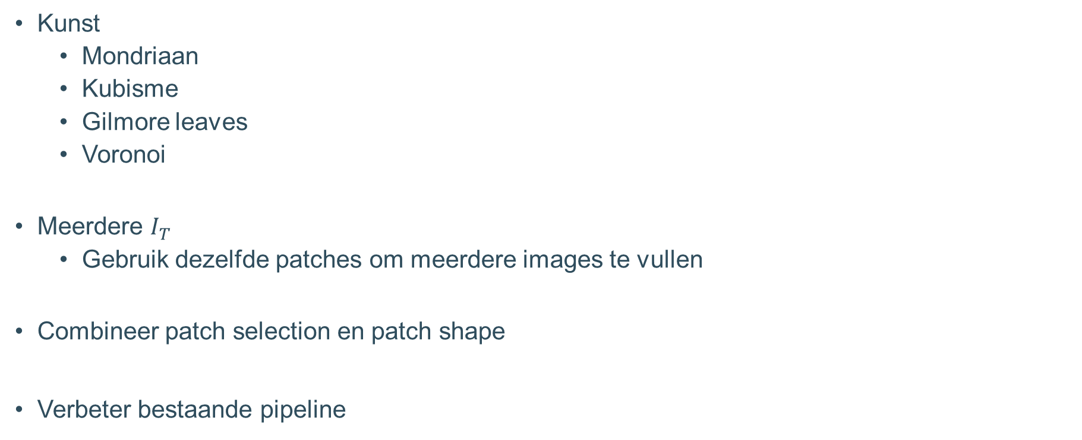
Alternatieve invalshoeken
Kunst
Mondriaan
Kubisme
Gilmore leaves
Voronoi
Meerdere $I_{T}$
Gebruik dezelfde patches om meerdere images te vullen
Combineer patch selection en patch shape
Verbeter bestaande pipeline

Slide 13
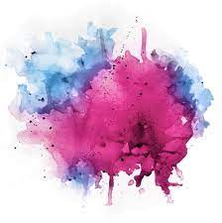
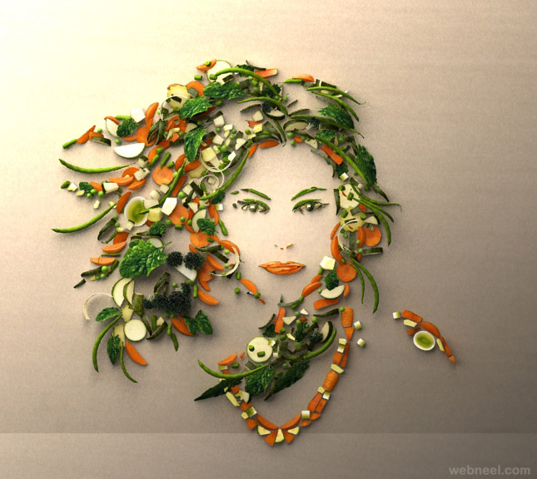
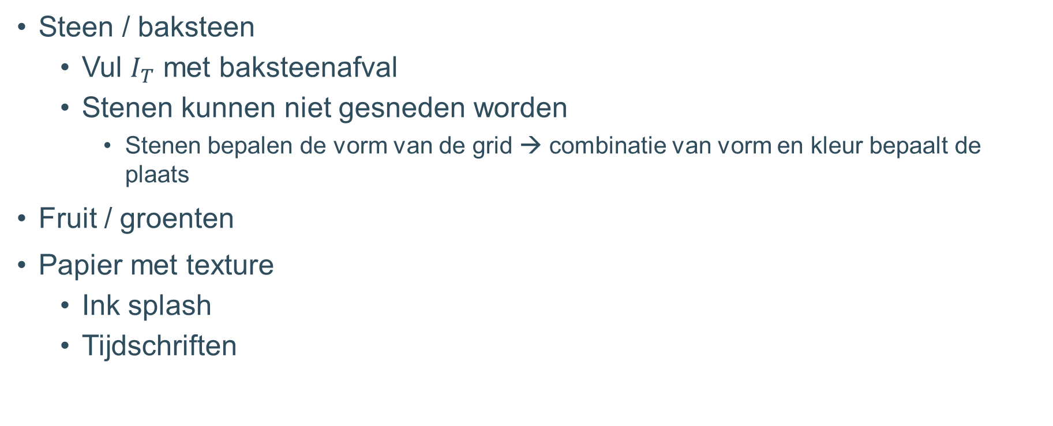
Andere materialen
Steen / baksteen
Vul $I_{T}$ met baksteenafval
Stenen kunnen niet gesneden worden
Stenen bepalen de vorm van de grid → combinatie van vorm en kleur bepaalt de plaats
Fruit / groenten
Papier met texture
Ink splash
Tijdschriften

Slide 14
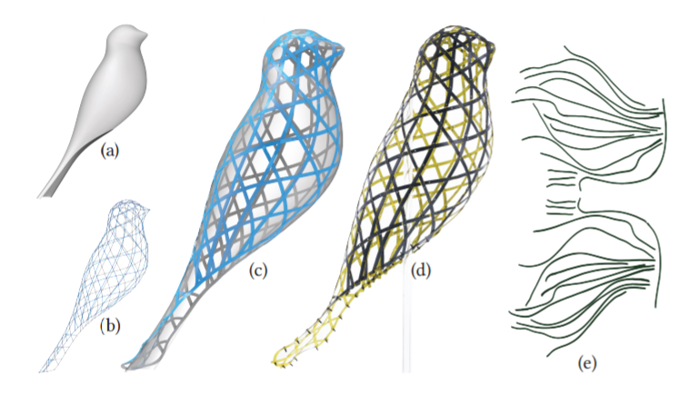
3D
3D Weaving with Curved Ribbons [2]
Strips snijden uit textured papier om 3D vorm te maken
Combinatie van vorm constraints en texture constraints

Slide 15
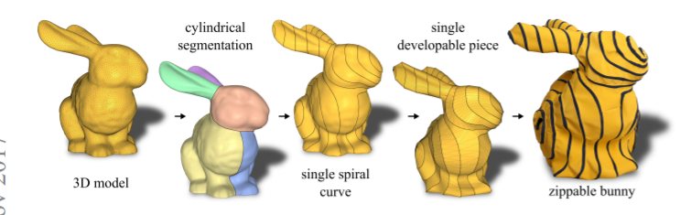
3D
Shape Representation by Zippable Ribbons [3]
Verdeelt 3D vormen in naastliggende stroken
Combinatie met textured material creëert een “3D Woodpixel”

Slide 16
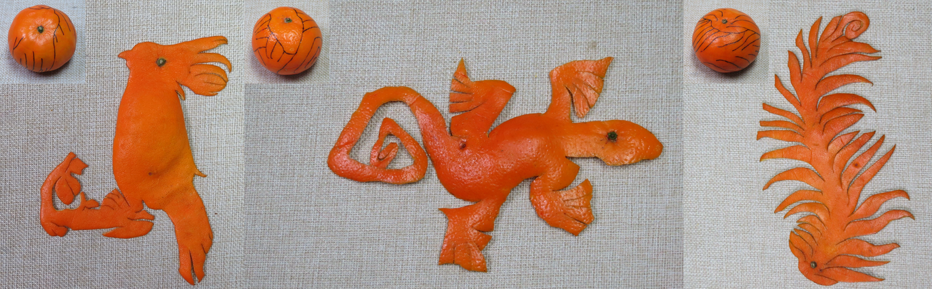
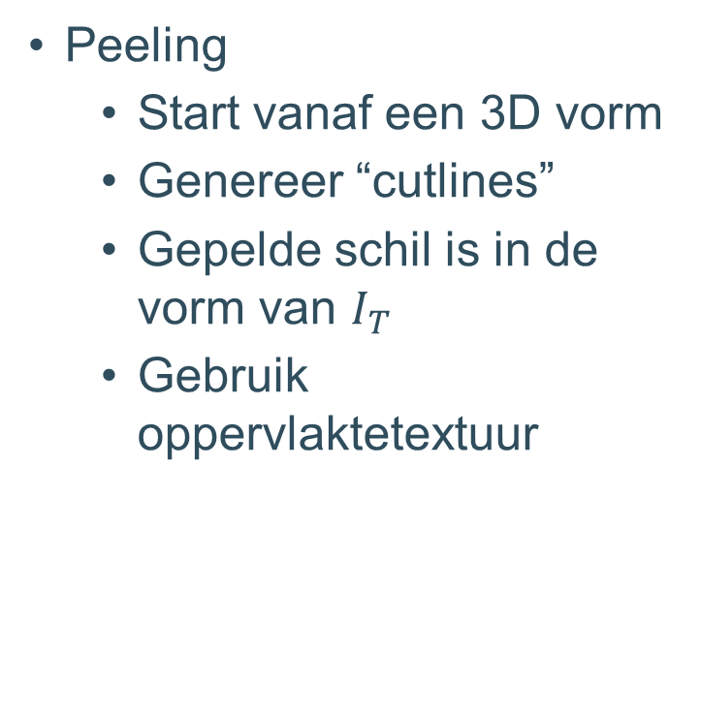
3D
Peeling
Start vanaf een 3D vorm
Genereer “cutlines”
Gepelde schil is in de vorm van $I_{T}$
Gebruik oppervlaktetextuur

Slide 17
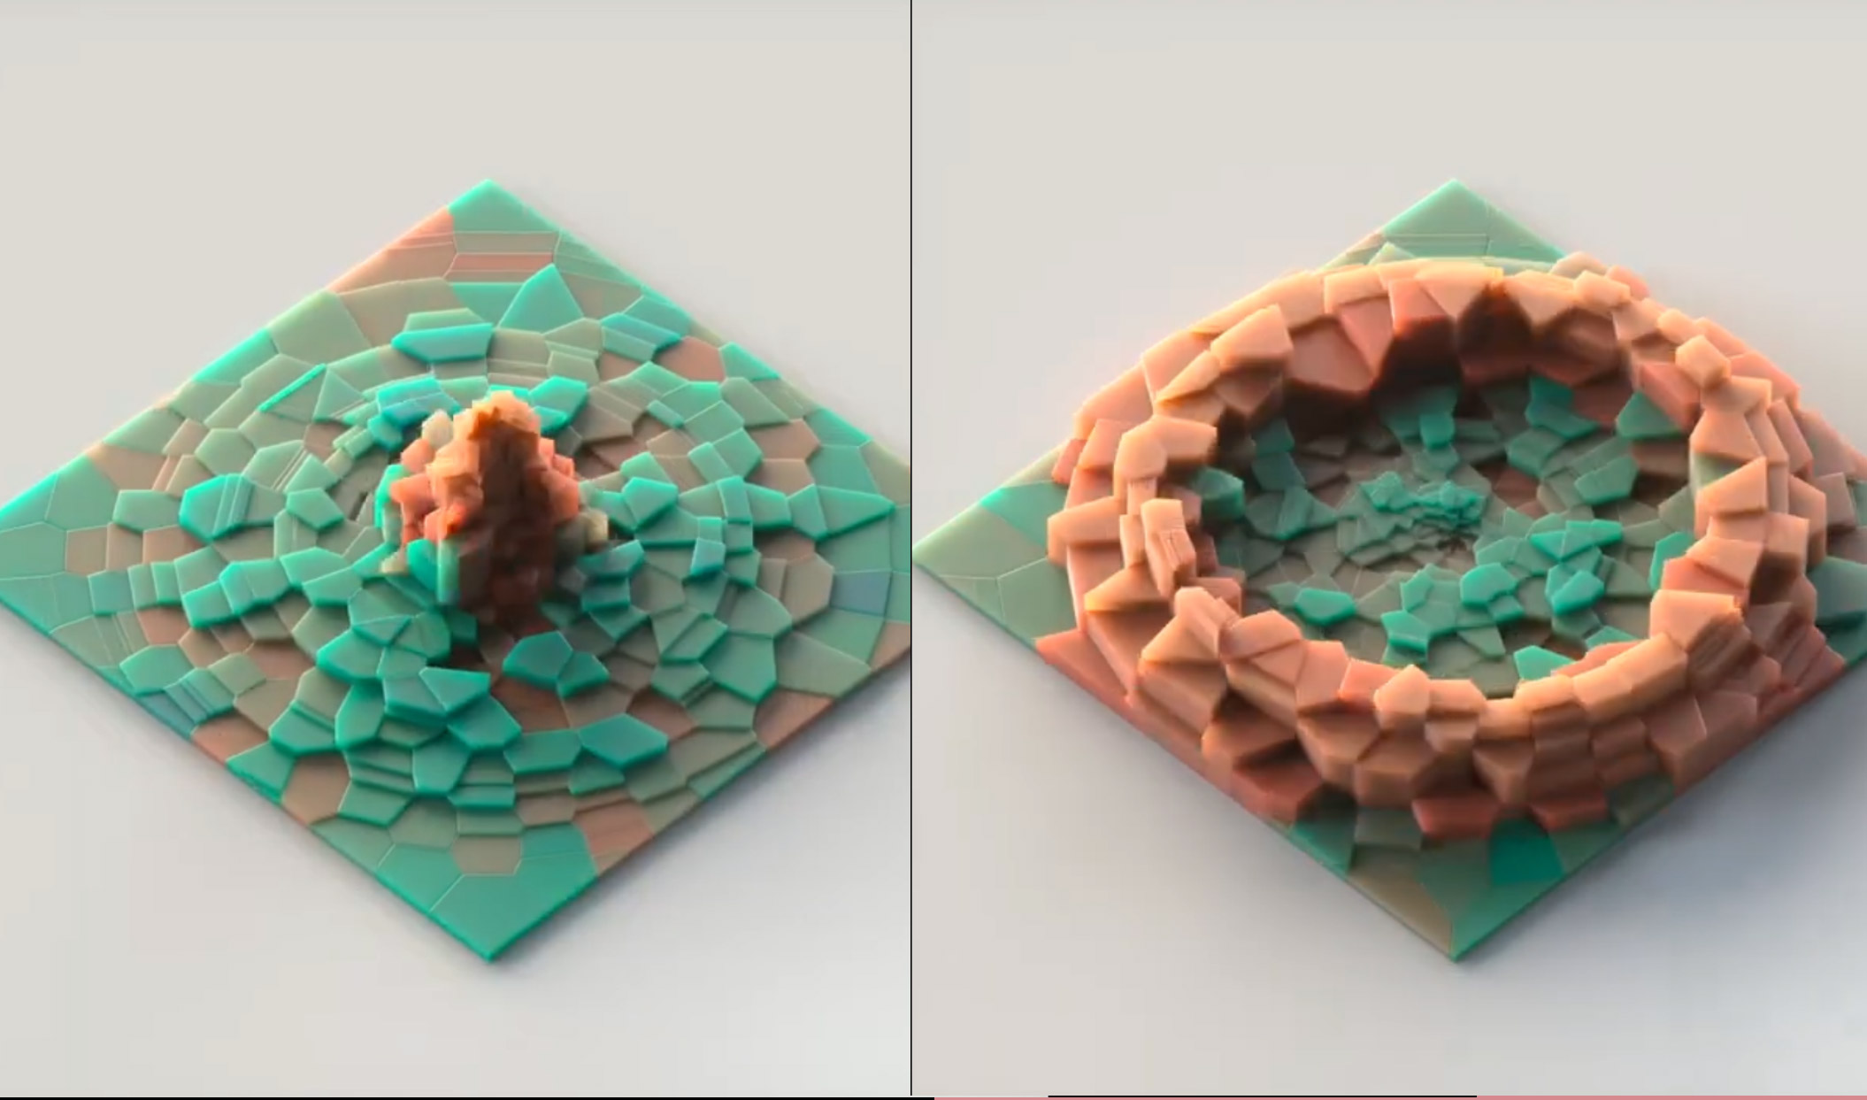
3D
Tegels stapelen tot 3D vorm
Bv: gestapelde voronoi tegels vormen samen een 3D figuur

Slide 18
3D
Conclusie
Veel mogelijkheden maar heeft minder weg van het originele tile based puzzelconcept
Ambitieus, zelfs in 2D heeft Woodpixel de grid en de patch detectie gescheiden

Slide 19
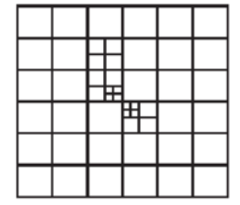
Grid constraints
Vrij primitief in Woodpixel
Periodische grid
Rectangular
Triangular
Honeycomb
Quadtree

Slide 20
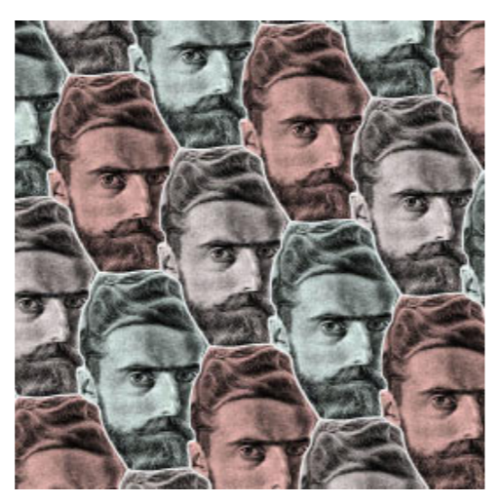
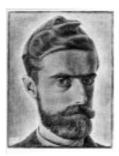
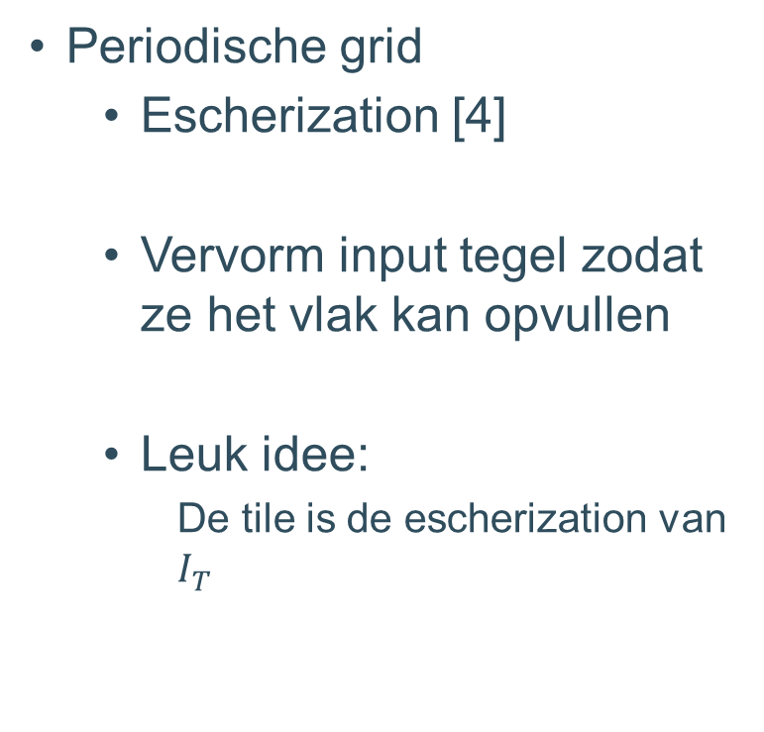
Grid constraints
Periodische grid
Escherization [4]
Vervorm input tegel zodat ze het vlak kan opvullen
Leuk idee:
De tile is de escherization van $I_{T}$

Slide 21
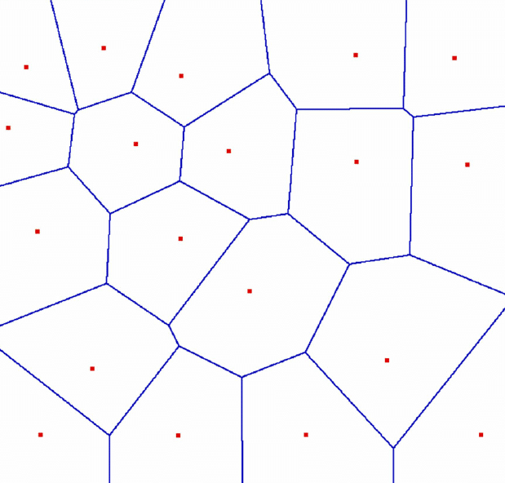
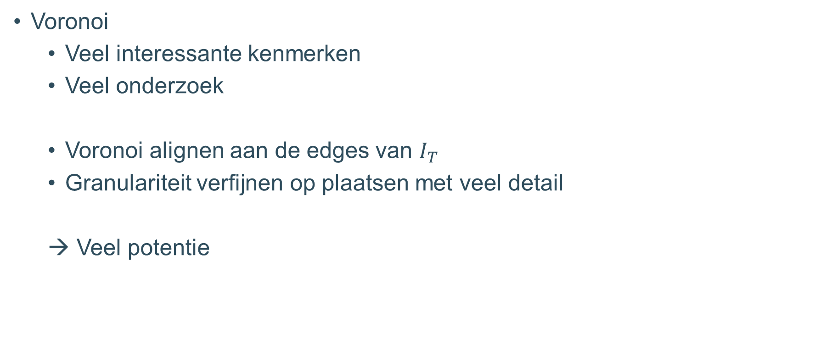
Grid constraints
Voronoi
Veel interessante kenmerken
Veel onderzoek
Voronoi alignen aan de edges van $I_{T}$
Granulariteit verfijnen op plaatsen met veel detail
→ Veel potentie

Slide 22
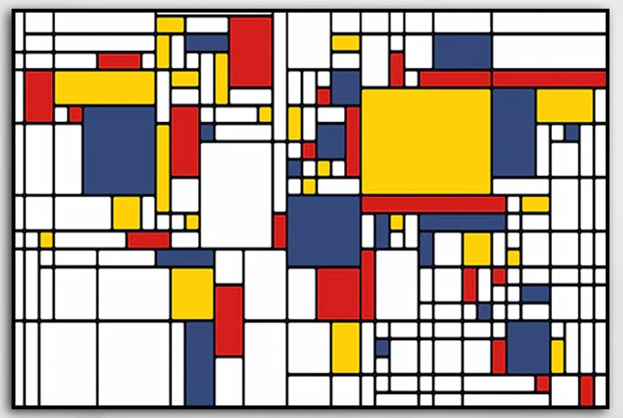
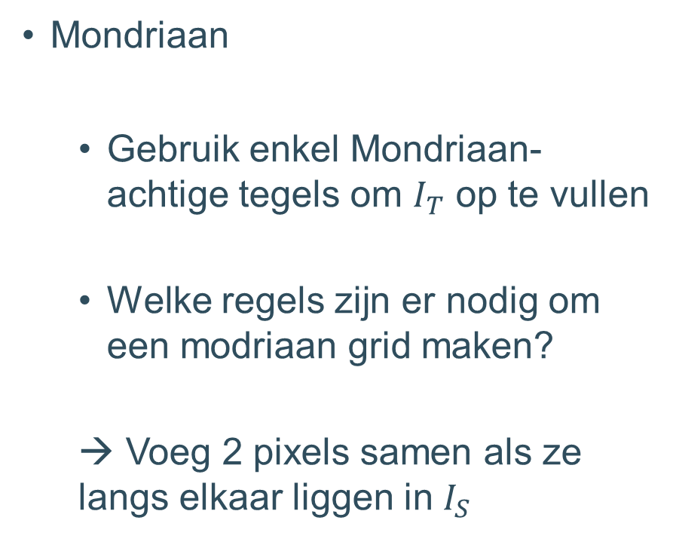
Grid constraints
Mondriaan
Gebruik enkel Mondriaan-achtige tegels om $I_{T}$ op te vullen
Welke regels zijn er nodig om een modriaan grid maken?
→ Voeg 2 pixels samen als ze langs elkaar liggen in $I_{S}$

Slide 23
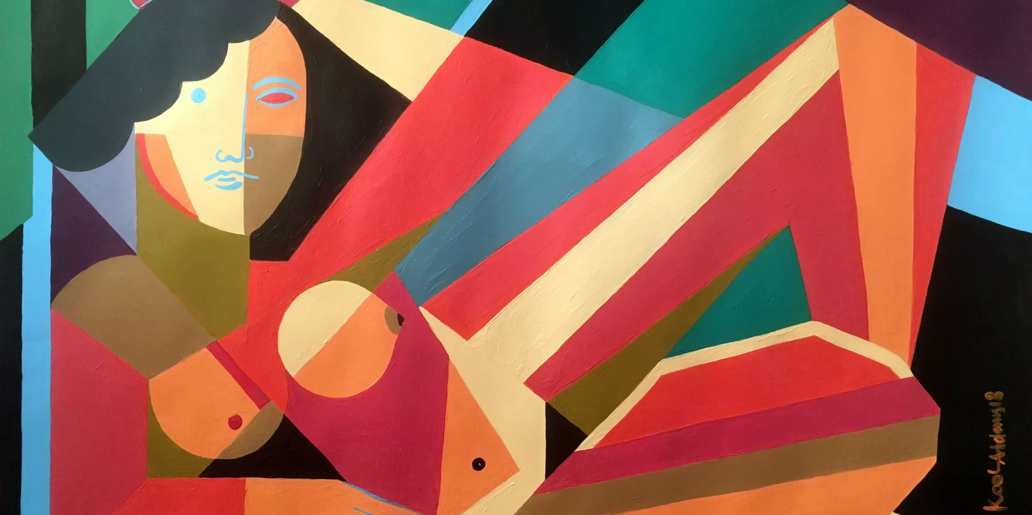
Grid constraints
Kubisme
Zelfde vraag als bij Mondriaan
→ Welke regels definiëren een cubistische tegel?

Slide 24
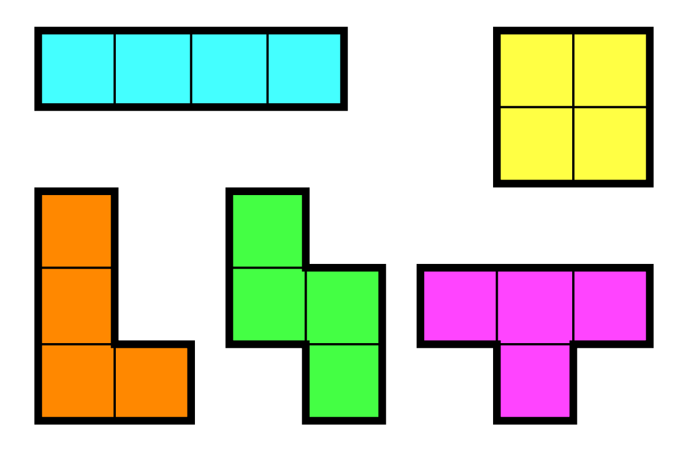
Grid constraints
Tetronimos
Vul vlak op met een gelimiteerde set tegels

Slide 25
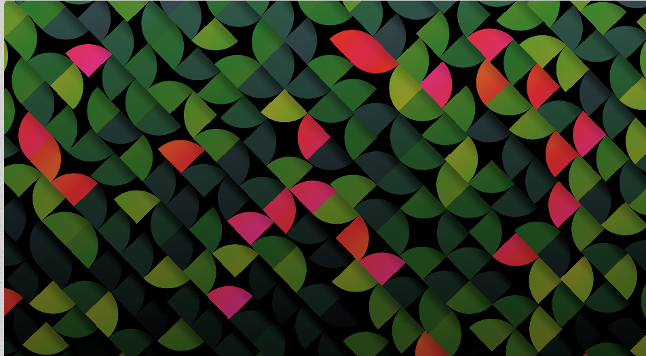
Grid constraints
Gilmore leaves
Is in essentie niet meer dan een speciale soort tile
Niet interessant genoeg

Slide 26
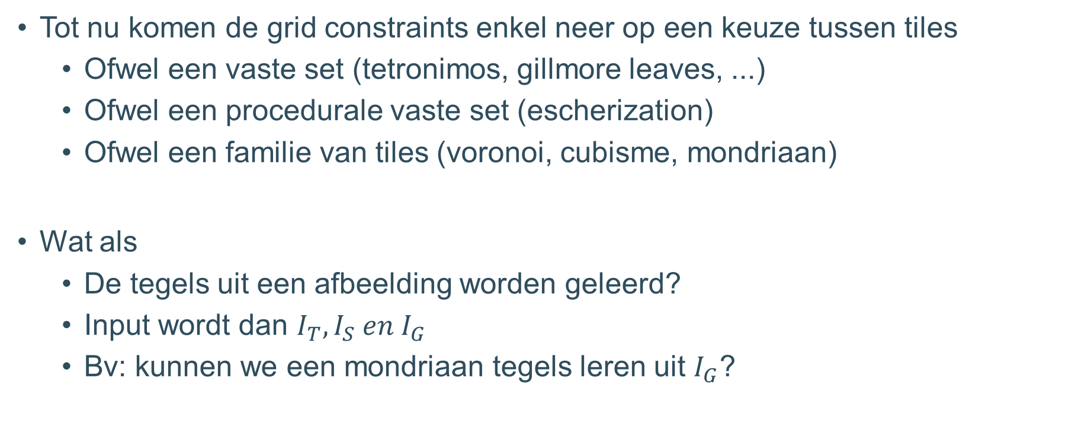
Grid constraints
Tot nu komen de grid constraints enkel neer op een keuze tussen tiles
Ofwel een vaste set (tetronimos, gillmore leaves, ...)
Ofwel een procedurale vaste set (escherization)
Ofwel een familie van tiles (voronoi, cubisme, mondriaan)
Wat als
De tegels uit een afbeelding worden geleerd?
Input wordt dan $I_{T}, I_{S} en I_{G}$
Bv: kunnen we een mondriaan tegels leren uit $I_{G}$?

Slide 27
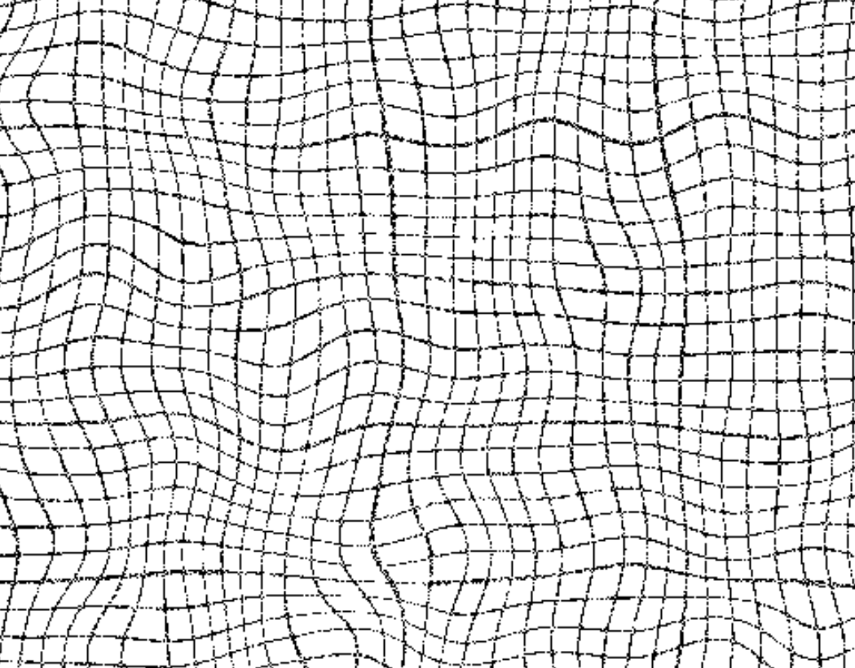
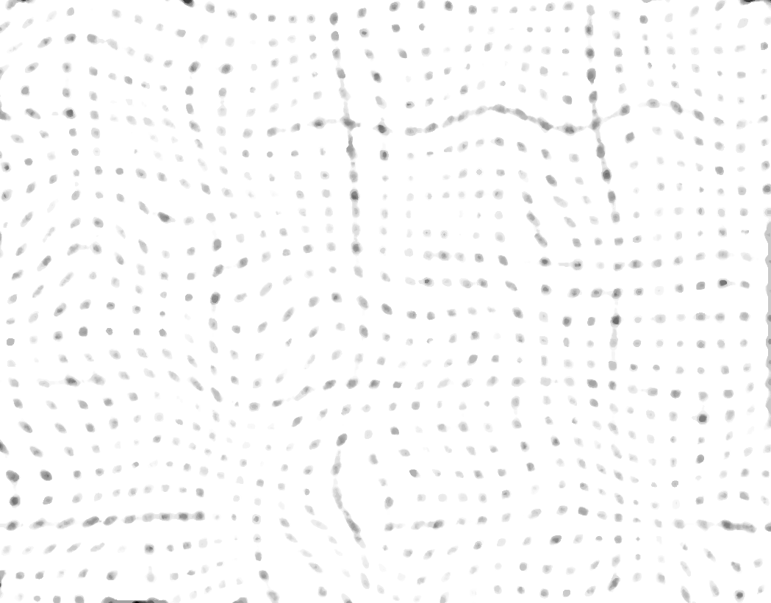
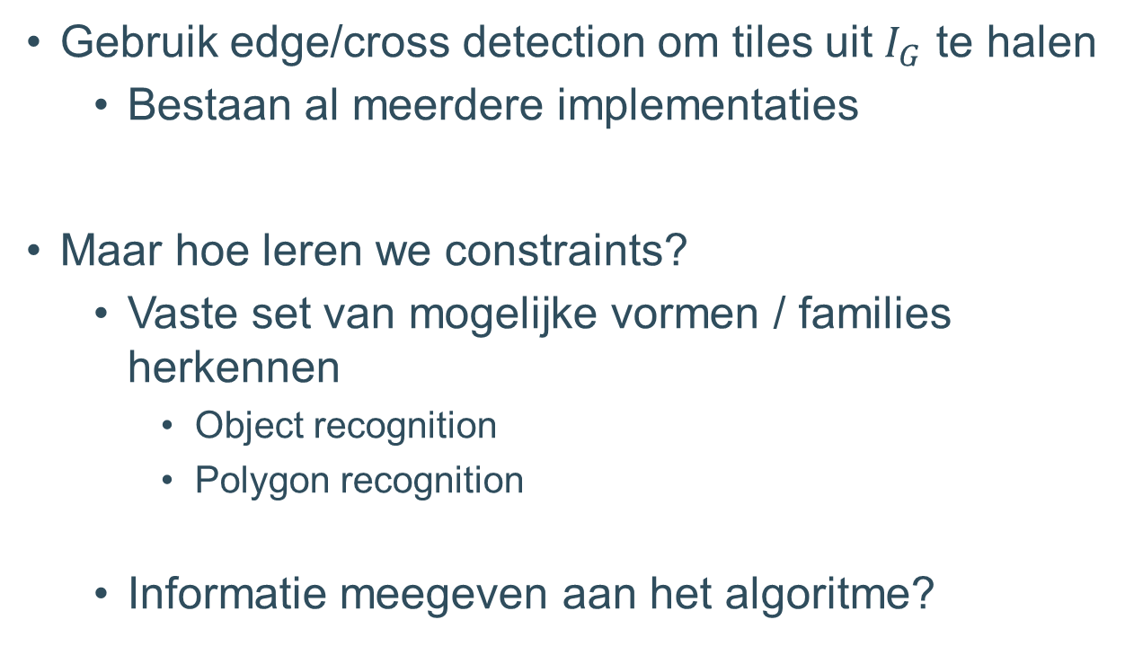
Grid learning
Gebruik edge/cross detection om tiles uit $I_{G}$ te halen
Bestaan al meerdere implementaties
Maar hoe leren we constraints?
Vaste set van mogelijke vormen / families herkennen
Object recognition
Polygon recognition
Informatie meegeven aan het algoritme?
median filter

Slide 28
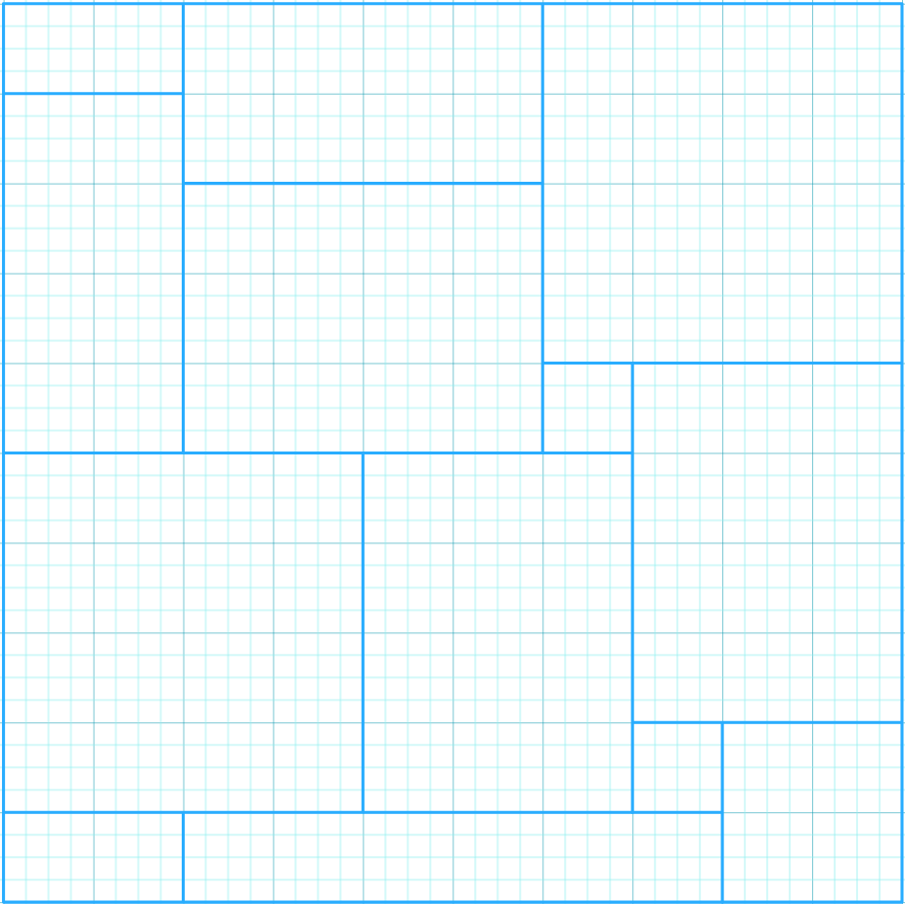
Grid learning
Tegelkeuze:
Gebruik de exacte tegels
Herken eigenschappen in de tegels om nieuwe tegels te maken
Recursieve toepassing van de grid

Slide 29

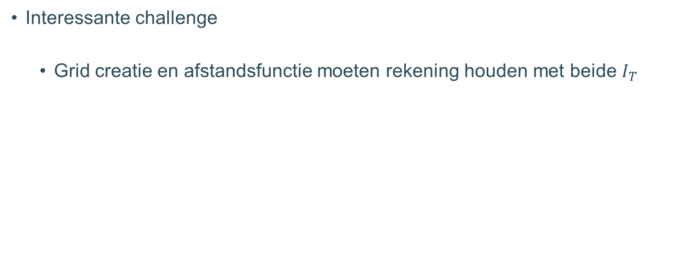
Meerdere $I_{T}$
Interessante challenge
Grid creatie en afstandsfunctie moeten rekening houden met beide $I_{T}$

Slide 30
Verbeter bestaande pipeline
Veel mogelijkheden
Patch selection
Histogram equalization
Afstandsfunctie

Slide 31
Conclusie
Focus op het aanpassen van de grid
Mondriaan
Voronoi
Kubisme
Andere delen van de Woodpixel pipeline kunnen geoptimaliseerd worden
Features
Afstandsfunctie
Equalisatie
Patch selection

Slide 32
Questions?

Slide 33
Related work
Iseringhausen, J., Weinmann, M., Huang, W., & Hullin, M. (2020). Computational Parquetry: Fabricated Style Transfer with Wood Pixels. ACM Trans. Graph., 39(2).
Ren, Y., Panetta, J., Chen, T., Isvoranu, F., Poincloux, S., Brandt, C., Martin, A., & Pauly, M. (2021). 3D Weaving with Curved Ribbons. ACM Trans. Graph., 40(4).
Christian Schüller and Roi Poranne and Olga Sorkine-Hornung (2017). Shape Representation by Zippable Ribbons. CoRR, abs/1711.02450.
Kaplan, C., & Salesin, D. (2000). Escherization. In Proceedings of the 27th Annual Conference on Computer Graphics and Interactive Techniques (pp. 499–510). ACM Press/Addison-Wesley Publishing Co..

